Slide 1

代替发动机的三大干将
场景一：实车说明电动汽车以电能取代发动机
今天我们来讲电动汽车三大干将，我们看旁边这辆汽车，它是纯电动汽车，没有了发动机，那么电动汽车是如何跑起来的呢？他依靠的就是我们今天要讲的三大干将。
接下来我将用约20分钟时间，通过实验平台及相关仪器给大家阐述这三大干将的工作过程。

Slide 2
场景二：平台展示高压电池
场景三：平台展示三相交流电动机
场景四：平台展示电机控制器
场景五：PPT阐述三大干将之间关系（见下页）

Slide 3
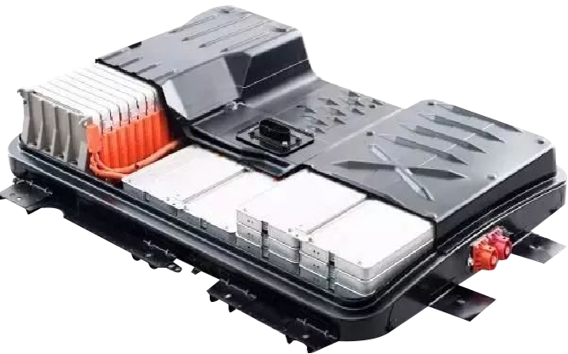
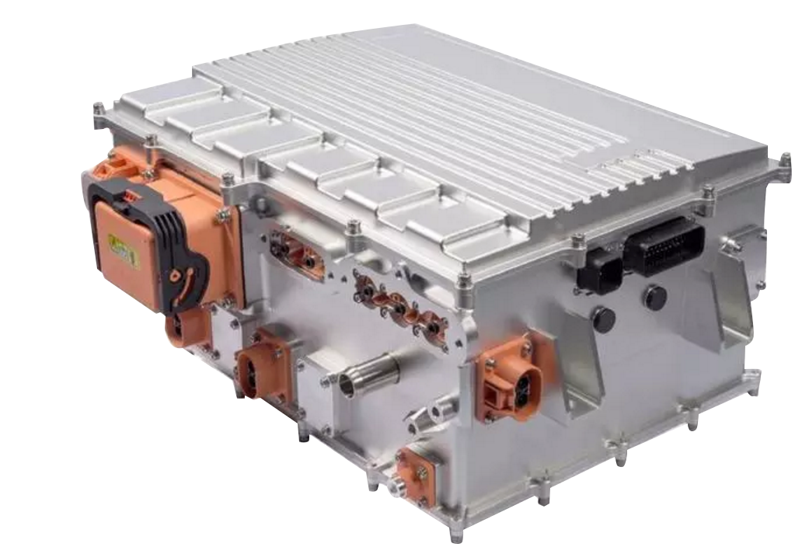
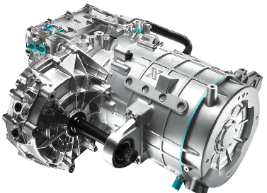
电动汽车三大干将（代替发动机）
电池-346V
52KWH
直流电346V
直--交转换器
三相交流电346V
三相交流电动机

Slide 4
场景六：PPT讲解油门踏板

Slide 5
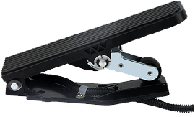
电动汽车三大干将（代替发动机）
油门踏板
电池-346V
52KWH
直流电346V
直--交转换器
三相交流电346V
三相交流电动机

Slide 6
场景七：平台演示油门踏板
场景八：平台、示波器演示三大干将工作过程
场景九：PPT总结三大干将工作过程

Slide 7
电动汽车三大干将（代替发动机）
油门踏板
电池-346V
52KWH
直流电346V
直--交转换器
三相交流电346V
三相交流电动机

Slide 8
场景十：PPT讲解充电过程

Slide 9
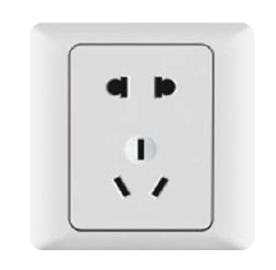
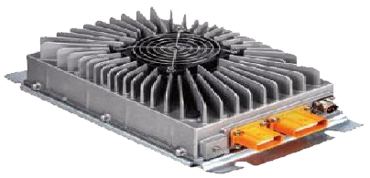
电动汽车充电
油门踏板
～220V
直流电346V
电池-346V
52KWH
直流电346V
直--交转换器
三相交流电346V
车载充电器
三相交流电动机

Slide 10
场景十一：平台展示充电过程
场景十二：实车讲解能力回收优势
场景十三：电机平台展示能力回收过程
场景十四：直流电机模盒展示能力回收原理
场景十五：旁白字幕总结
1.电动汽车三大核心部件
2.电动汽车的驱动过程
3.电动汽车的充电过程
4.电动汽车的能量回收过程

